Slide 1
সবাইকে স্বাগতম

Slide 2
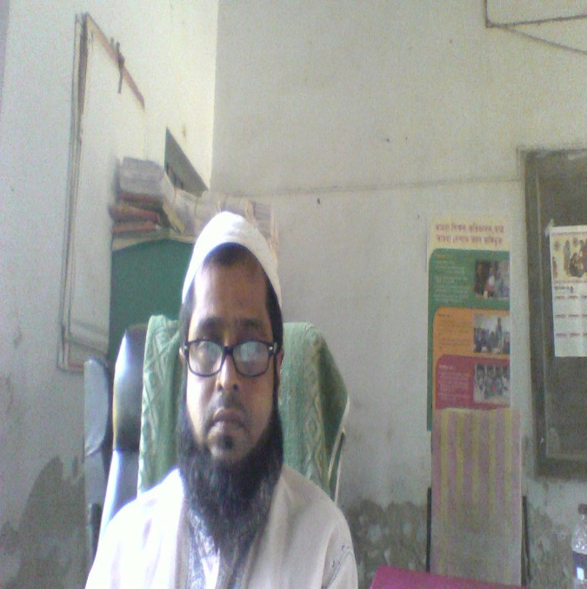
শিক্ষক পরিচিতি
মোঃ ফজলুল হক(৪৩২)
সহকারি শিক্ষক,
শহীদ আলাউদ্দিন উচ্চ বিদ্যালয়,
মির্জাপুর,পাকুন্দিয়া,কিশোরগঞ্জ।
ই-মেইলঃhaquefazlul261296@gmail.com

Slide 3
পাঠ পরিচিতি
শ্রেণীঃ নবম
বিষয়ঃ কৃষি শিক্ষা
অধ্যায়ঃ চতুর্থ
সময়ঃ 5০মিনিট

Slide 4
চল,এবার একটি ভিডিও দেখি

Slide 5
চল,আমরা ছবি দেখি।

Slide 6
মাছ চাষের জন্য পুকুর প্রস্তুতকরণ

Slide 7
এই পাঠ শেষে শিক্ষার্থীরা......।
১)পুকুর প্রস্তুতির ধাপগুলো বলতে পারবে।
২)পুকুর প্রস্তুতির প্রয়োজ়নীয়তা ব্যাখ্যা করতে পারবে।
৩)পুকুরে প্রাকৃতিক খাদ্যের উপস্থিতি চিহ্নিত করতে পারবে।

Slide 8
পুকুরের আগাছা দমন

Slide 9
রাক্ষুসে ও অচাষযোগ্য মাছ দূরীকরণ

Slide 10
পুকুরে চুন প্রয়োগ

Slide 11
পুকুরে প্রাকৃতিক খাদ্য পরীক্ষা
গ্লাস পরীক্ষা
সেকিডিক্স পরীক্ষা

Slide 12
দলীয় কাজ
পুকুর গ্রুপঃ পুকুর প্রস্তুত করার ধাপগুলো লেখ।
পানি গ্রুপঃপুকুরে প্রাকৃতিক খাদ্য পরীক্ষার বিবরন লেখ।
মাছ গ্রুপঃরাক্ষুসে মাছ নিধনের উপায় ব্যাখ্যা কর

Slide 13
১) পুকুর প্রস্তুতকরন কি ? ২) পুকুর প্রস্তুতির সাথে সাথে মাছ ছাড়া উচিত নয় কেন ? ৩) পুকুরে কি কি রাসায়নিক সার ব্যবহার করা হয় ?
মূল্যায়ন

Slide 14
বাড়ির কাজ
মাছ চাষের জন্য পুকুর প্রস্তুতকরণ
গুরুত্বপূর্ণ কেন ব্যাখ্যা কর ?

Slide 15
ধন্যবাদ সবাইকে
আস্ সালামো ওয়ালাইকুম ওয়া রাঃ

